Slide 1
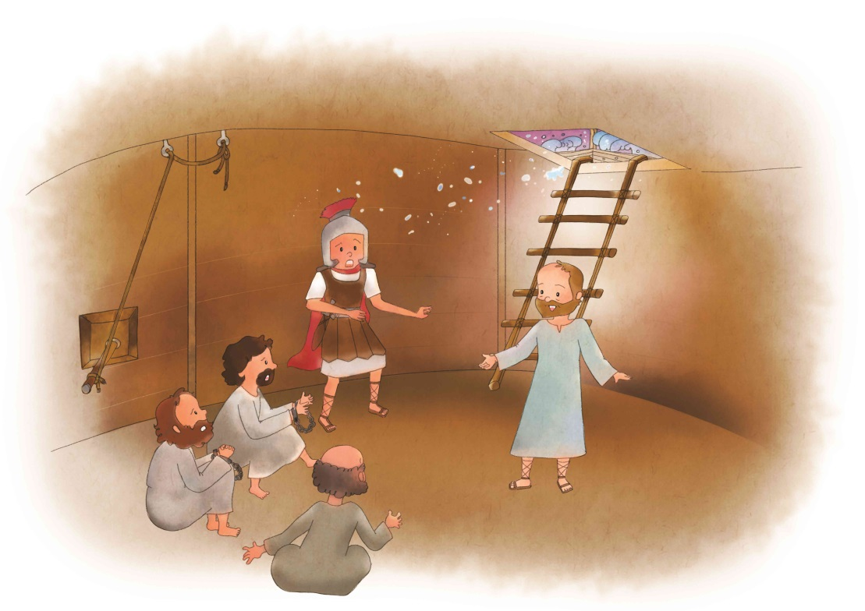
6か しめい
しと 27:24

Slide 2
しと 27しょう 24せつ
こう いいました。
『おそれては いけません。パウロ。
あなたは かならず
カイザルの まえに たちます。
そして、かみは あなたと
どうせんしている ひとびとを みな、
あなたに おあたえに なったのです。』

Slide 3
でんどうしゃ くんれん – レムナント ７にん
ボス - わたしに ついて こい！
リーダー – わたしたち だけで~

Slide 4
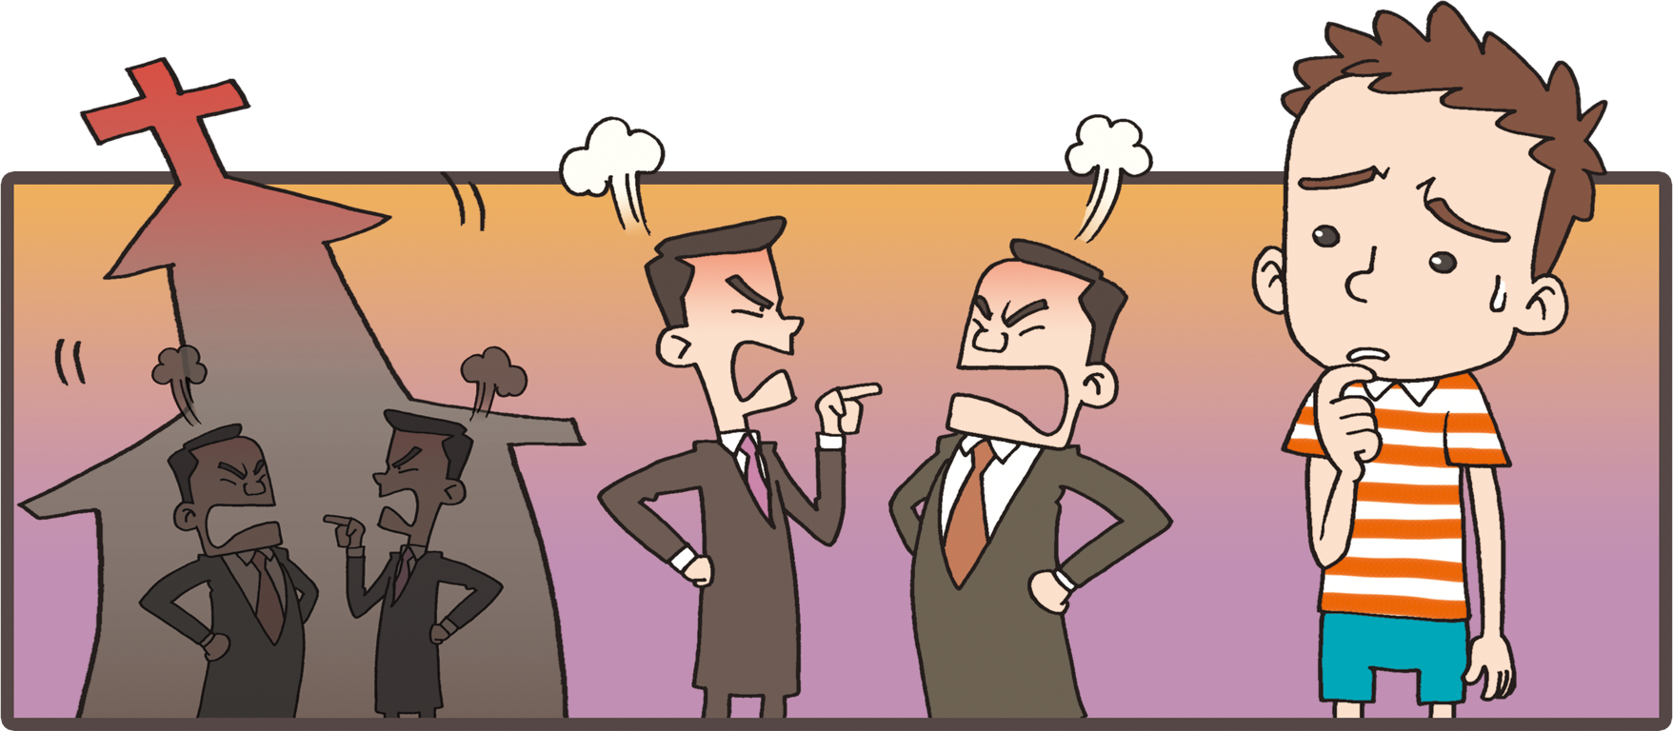
でんどうしゃくんれん – せかいふくいんかの しゅじんこう
ほかの ひとの いけんと
まちがった いけんも
きかなければ なりません

Slide 5
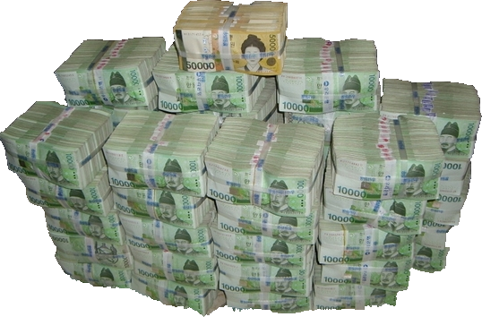
れいせいくんれん – まことの せいこう
おかねが さいこう!!

Slide 6
C
わたしの ふくいん
Covenant
V
わたしに ある じだいの もんだい、
わたしが はっけんした
せかいふくいんか
Vision
D
Dream
わたしも、わたしが、
わたしだけが できる こと
I
Image
みことばと いのりで
そうぞうしよう
P
Practice
わたしの たちばで できる しんこうの じっせん

Slide 7
レムナント ７にんに あたえられた
しめい
ヨセフ – エジプトに むけた しめい
モーセ – カナンの ちに むけた しめい
サムエル – ミツパうんどうの しめい

Slide 8
レムナント ７にんに あたえられた
しめい
ダビデ – けいやくの はこ うんどうの しめい
エリシャ – ドタンのまち うんどうの しめい
イザヤ – みはりにん うんどうの しめい
パウロ – ツラノうんどうの しめい

Slide 9
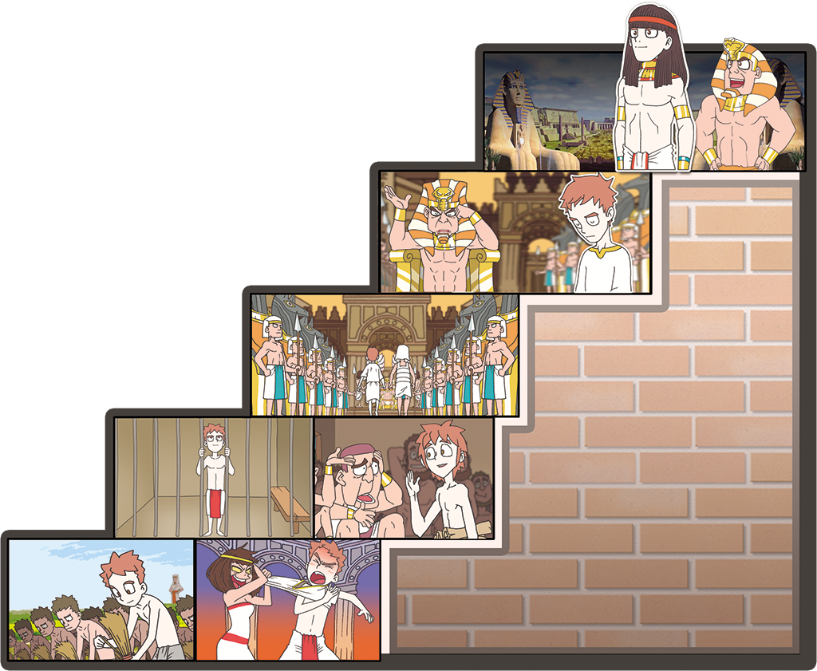
2. しめいを なしとげる かていの なかで
くる もんだい
ヨセフ

Slide 10
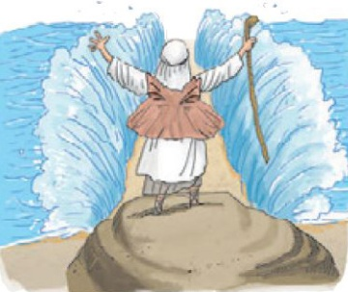
2.しめいを なしとげる かていの なかで
くる もんだい
モーセ

Slide 11
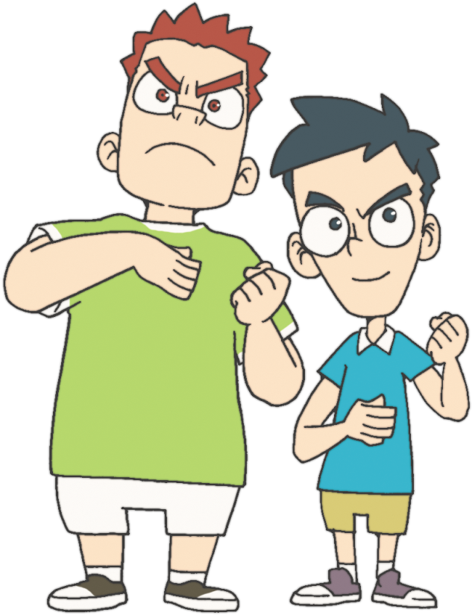
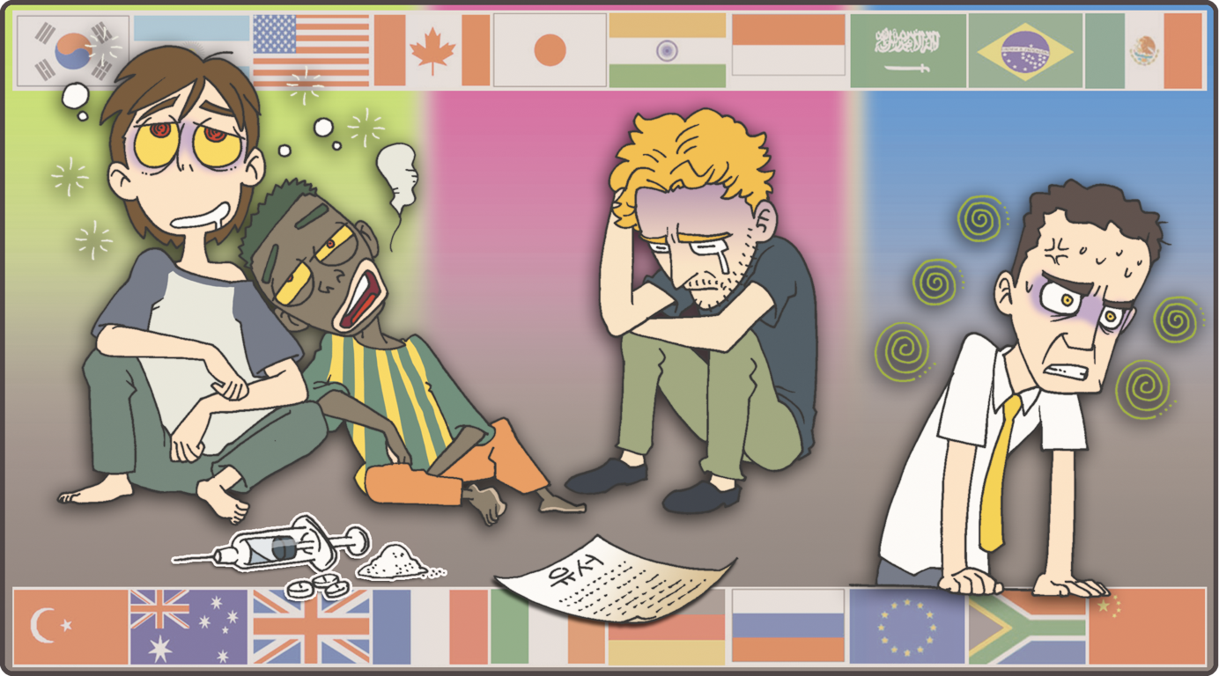
2.しめいを なしとげる かていの なかで
くる もんだい
わたしたちの しめい

Slide 12
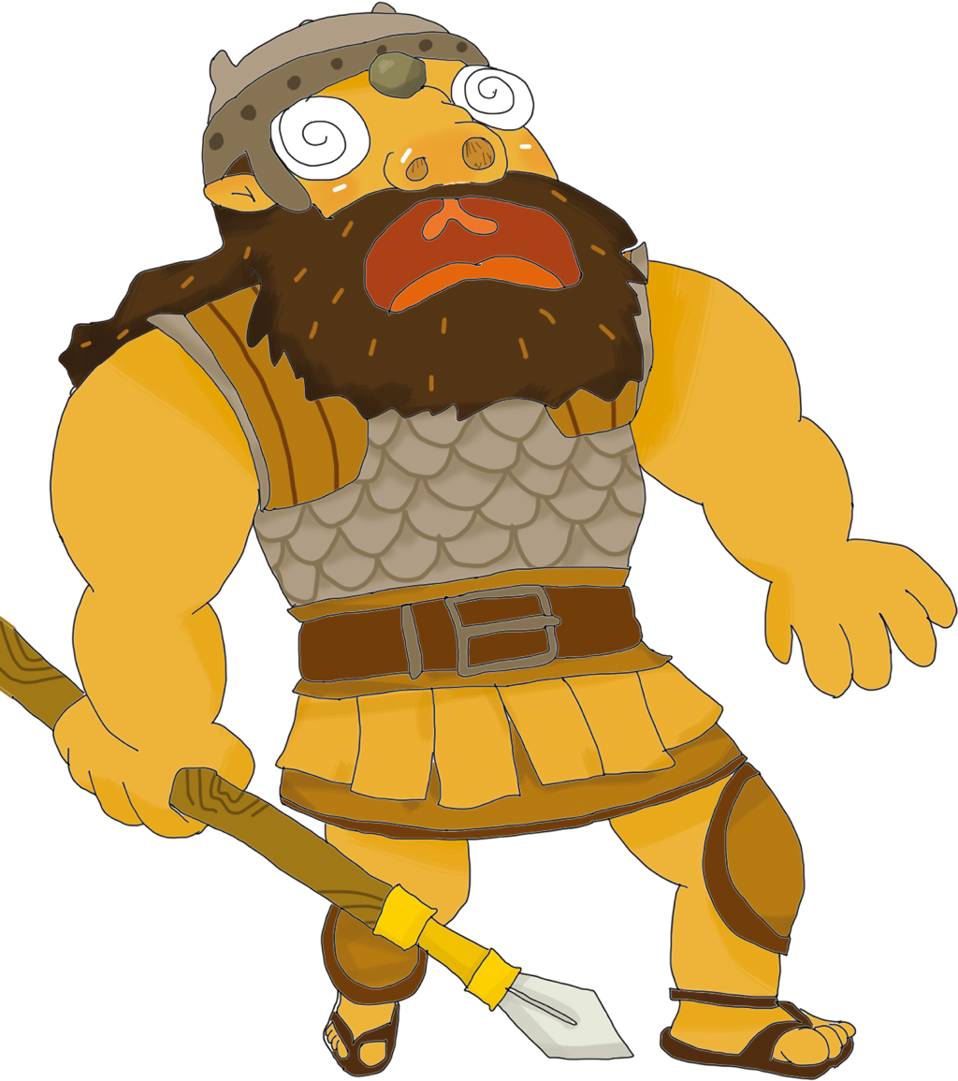
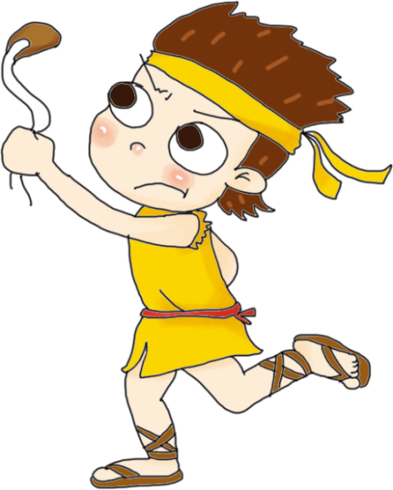
3. しめいに したがって くる こたえ
ばんぐんの しゅの みな

Slide 13
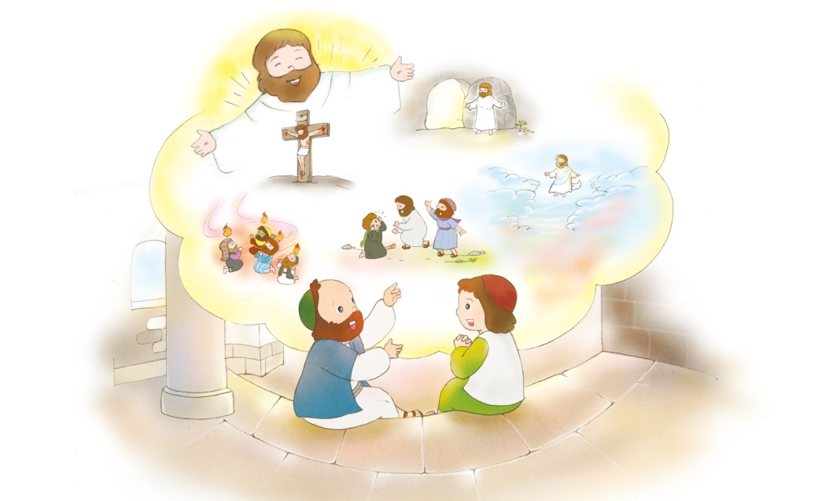
3.しめいに したがって くる こたえ
おそれては いけません。パウロ！

Slide 14
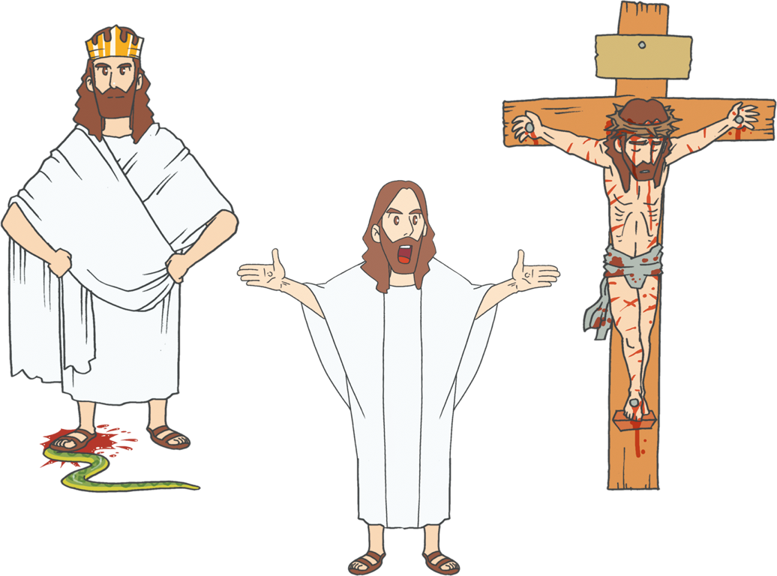
だれも できないことが できます
だれも いけない ところに いけます
だれも しらない こたえを しるように
なります

Slide 15
전도자 훈련 – RT 7명
れいてき
しゅうちゅう じかん
れいてき サミット
べんきょう
タラントはっけん

Slide 16
フォ
ー
ラム
し
て
こく
いん
し
よう
みことばの なかで いちばん こころに
のこった ことを フォーラムしよう
しめい について フォーラムしよう
こんしゅう じっせんすることに ついて
フォーラムしよう

